Slide 1
Безсоння та порушення сну

Slide 2
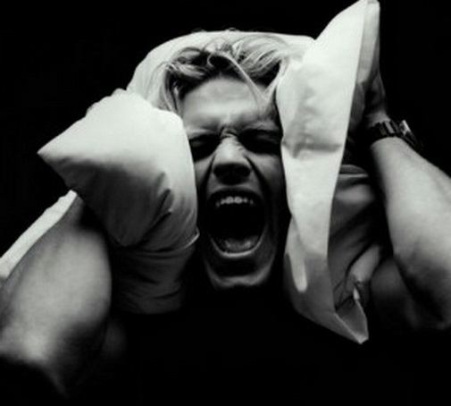
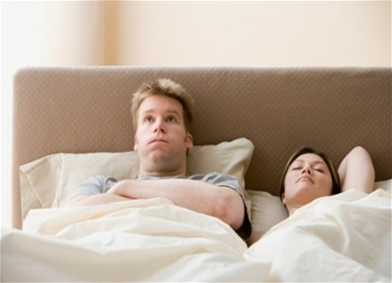
Порушення сну можливе по різним причинам. Мало таких людей, які хоч раз в місяць не переживають подібний стан. Неможливо заснути через невідступні думки, кошмарні сни, фізичний біль та інше. Порушує сон все: стрес, неврози та депресія.

Slide 3
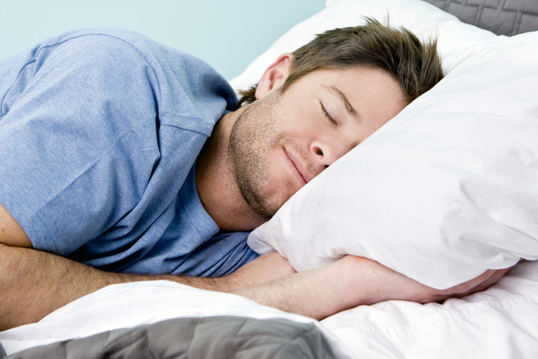
Що ж заставляє нас прокидатись?
Думки вчених в цьому питанні розходяться. Деякі з них вважають, що сон і втома – це речі з одного ряду. Наші нервові клітини втомлюються, тому що запас енергії в них використовується швидше ніж надходить. Тому мозок та інші нервові структури потребують відпочинку у вигляді сну. Після сну ми відчуваєм приплив сил.

Slide 4
Інші вчені припускають, що ми засинаємо через те, що один із нервових центрів, який відповідає за регуляцію скорочення і розширення судин, втомлюється. Через це кровоносні судини трохи перекривають подачу крові, і в результаті ми засинаємо.

Slide 5
Є ще одна теорія сну і пробудження, по якій у людини в нижній частині мозку існує «центр неспання» і наш стан – спокою чи сну, залежить від сигналів, які надсилаються в даний центр.

Slide 6
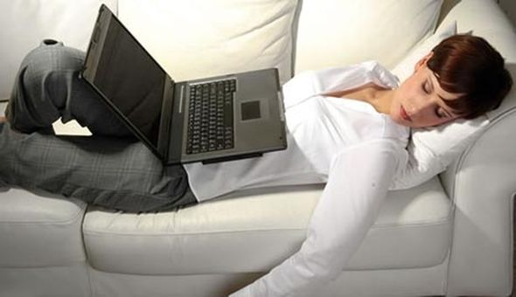
Виходить, що сон – періодично наступаючий стан людини, під час якого він відновлює працездатність свого організму, в тому числі і центральну нервову систему. Сон є життєвою необхідністю для кожного організму. Третину нашого життя проходить в стані сну.

Slide 7
Існує дві основні причини безсоння, названі фахівцями, які потребують обов’язкового лікування. Ці причини відносяться до хронічних порушень.

Slide 8
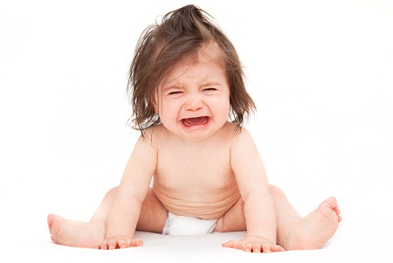
Перша причина – це психічні розлади. Вона небезпечна тим, що сильно погіршує стан людини. Виходить своєрідне замкнене коло: сильні стреси, затяжна депресія, неврози і т.п. призводять до хронічних порушень сну, а порушення сну у свою чергу, тим більш постійне, ще більше дратує нервову систему, що вводить людину в ще більшу депресивний стан.

Slide 9
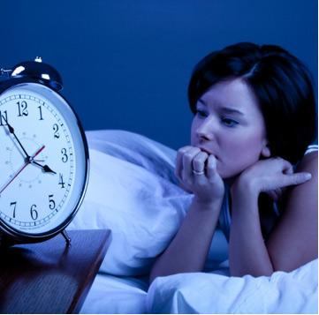
Друга причина – це хронічні розумові перевантаження. Це часто зустрічається серед наукових діячів і мислителів. Також це притаманне і творчим людям, робота яких пов’язана з необхідністю видавати щодня щось новеньке та креативне.

Slide 10
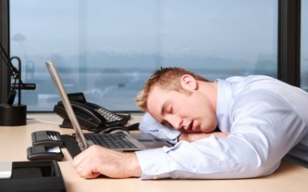
Таким людям завжди краще працюється вночі, це обумовлено тим, що у багатьох це час доби асоціюється зі спокоєм і умиротворенням, часто саме вночі і приходить натхнення, оригінальні ідеї та рішення найскладніших завдань. Але така організація дня пагубна для нашого організму, тим більше, якщо після безсонної ночі Вам потрібно йти на роботу.

Slide 11
Ознаками розумової перевтоми є постійне бажання спати вдень, коли приходить ніч, сон кудись зникає, слабкість і швидке стомлення навіть при мінімальних навантаженнях. Ці причини мають потребу в лікуванні, не можна залишати все на самоплив.

Slide 12
Безсоння нікому ще не приносило задоволення, воно лише псує настрій і збиває всі плани, з ним однозначно потрібно боротися. Якщо причини безсоння не такі серйозні і не вимагають особливого лікування, то Вам допоможуть декілька простих порад:

Slide 13
1. Просто розслабтеся і постарайтеся залишити турботи позаду.
2. Вимкніть телевізор і краще послухайте спокійну інструментальну музику.
3. Багатьом допомагає заснути читання книг перед сном, бажано не «важких» і приємних.
4. За дві години до сну постарайтеся закінчити всі важливі справи, пов’язані з мозковим штурмом.
5. Випийте перед сном склянку теплого молока з медом, цей напій не тільки дуже смачний, але і корисний, він допомагає розслабитися.

Slide 14
Дякуємо за увагу !!!

